Slide 1
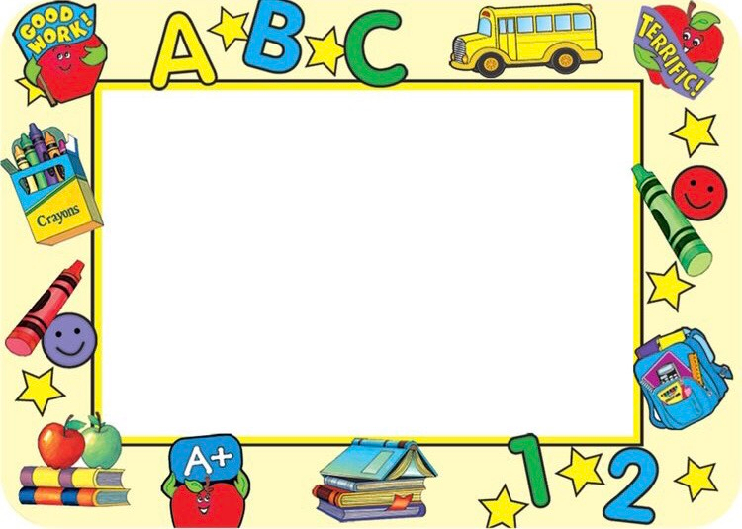
UBND PHƯỜNG VIỆT HƯNG
TRƯỜNG MẦM NON GIANG BIÊN
LĨNH VỰC PHÁT TRIỂN NHẬN THỨC
LÀM QUEN VỚI TOÁN
Đề tài: Dạy trẻ xác định phía phải phía trái của bản thân
Lứa tuổi : Mẫu giáo nhỡ 4 - 5 tuổi
Giáo viên: Nguyễn thị Thường
Lê Thị Liên

Slide 2


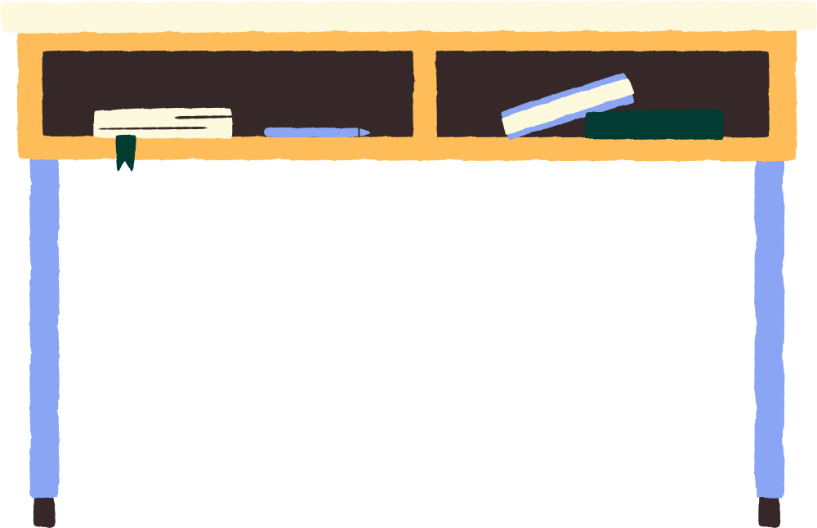
Cô cho trẻ hát bài hát: “Tay đâu, tay đâu”

Slide 3
* Ôn nhận biết tay phải tay trái

Slide 4
* Ôn nhận biết tay phải tay trái
- Trò chơi: Thi xem ai nhanh
- CC: Khi cô nói giơ tay phải, trái trẻ giơ tay và làm động tác minh hoạ

Slide 5
* Xác định phía phải, trái của bản thân.

Slide 6

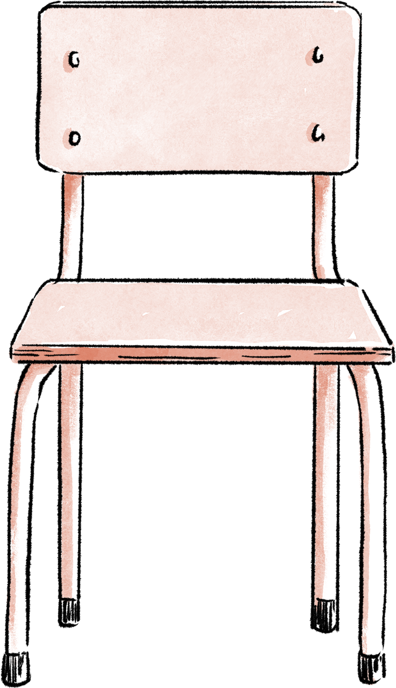
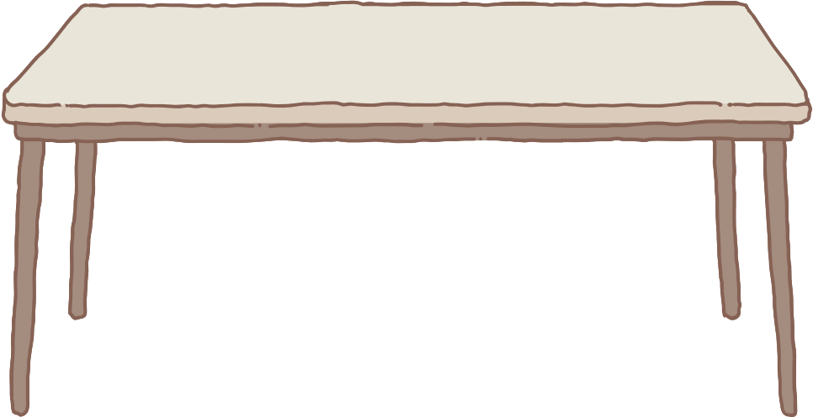
* Xác định phía phải, trái của bản thân.
Phía trái của bạn có cái bàn
Phía phải của bạn có cái ghế

Slide 7
* Luyện tập

Slide 8
* Luyện tập
* Trò chơi1: Ai nhanh nhất
- Lần 1: Trẻ giơ đồ chơi sang các phía trái – phải của trẻ theo yêu cầu của cô
- Lần 2: 2 tay cầm đồ chơi sang ngang. Cô yêu cầu đồ chơi phía nào đặt vào rổ thì trẻ làm theo yêu cầu của cô.

Slide 9
* Luyện tập
* Trò chơi 2: Chọn đồ vật bên tay phải và bên tay trái

Slide 10






Đồ vật phía bên trái
Đồ vật phía bên phải

Slide 11

Tạm Biệt!

